Slide 1


Slide 2

第8章 数据存储与共享

Slide 3


01
SharedPreferences存储
02
文件存储
03
数据库存储
04
数据共享

Slide 4

1
SharedPreferences存储

Slide 5


主要内容
1
SharedPreferences
2
使用SharedPreferences保存输入的用户名和密码

Slide 6
SharedPreferences
SharedPreferences接口位于android.content包中，用于使用键值（key-value）对的方式来存储数据。
它的参数值可以是MODE_PRIVATE、MODE_MULTI_PROCESS、MODE_WORLD_READABLE和MODE_WORLD_WRITEABLE
通常情况下，可以通过以下两种方式获得SharedPreferences对象。
使用getSharedPreferences()方法获取
getSharedPreferences(String name, int mode)
使用getPreferences()方法获取

Slide 7
使用getPreferences()方法获取
（1）调用SharedPreferences类的edit()方法获得SharedPreferences.Editor对象。例如，可以使用下面的代码获取获得私有类型的SharedPreferences.Editor对象。
SharedPreferences.Editor editor=getSharedPreferences("mr",MODE_PRIVATE).edit();

Slide 8
使用getPreferences()方法获取
（2）向SharedPreferences.Editor对象中添加数据。例如，调用putBoolean()方法添加布尔型数据、调用putString()方法添加字符串数据、调用putInt()方法添加整型数据，可以使用下面的代码。
editor.putString("username", username);
editor.putBoolean("status", false);
editor.putInt("age", 20);

Slide 9
使用getPreferences()方法获取
（3）使用commit()方法提交数据，从而完成数据存储操作。
SharedPreferences sp = getSharedPreferences("mr", MODE_PRIVATE);
String username = sp.getString("username", "mr");// 获得用户名
Boolean status = sp.getBoolean("status", false);
int age = sp.getInt("age", 18);

Slide 10

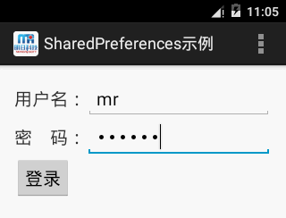
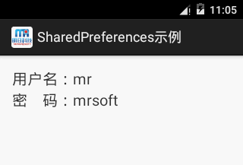
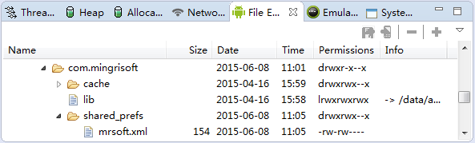
使用SharedPreferences保存输入的用户名和密码
在Eclipse中创建Android项目，实现使用SharedPreferences保存输入的用户名和密码，并在第二个Activity中显示。

Slide 11
2
文件存储

Slide 12
主要内容
1
内部存储
2
外部存储
3
资源文件

Slide 13
内部存储
FileOutputStream类的openFileOutput()方法的基本语法格式如下：
FileOutputStream openFileOutput(String name, int mode)
throws FileNotFoundException
可以使用MODE_PRIVATE、MODE_APPEND、MODE_WORLD_READABLE和MODE_WORLD_WRITEABLE
try {
FileOutputStream fos = openFileOutput("mr.txt", MODE_PRIVATE);// 获得文件输出流
fos.write(“www.mingrisoft.com”.getBytes()); // 保存网址
fos.flush(); // 清除缓存
fos.close(); // 关闭文件输出流
} catch (FileNotFoundException e) {
e.printStackTrace();
}

Slide 14
内部存储
FileInputStream类的openFileInput()方法的基本语法格式如下：
FileInputStream openFileInput(String name) throws FileNotFoundException
FileInputStream fis = openFileInput("mr.txt"); // 获得文件输入流
byte[ ] buffer = new byte[fis.available()]; // 定义保存数据的数组
fis.read(buffer); // 从输入流中读取数据

Slide 15
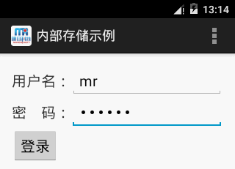
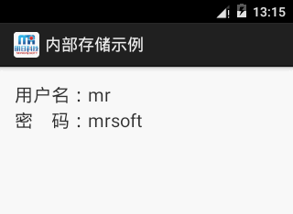
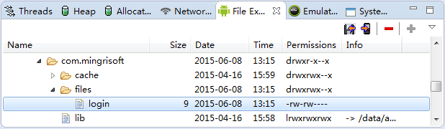
内部存储
实现使用内部存储保存用户输入的用户名和密码，并在第二个Activity中显示。

Slide 16
外部存储
使用Environment类的getExternalStorageDirectory方法，该方法用来获取外部存储器（SD卡）的目录。

Slide 17
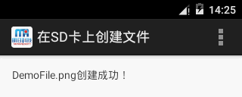
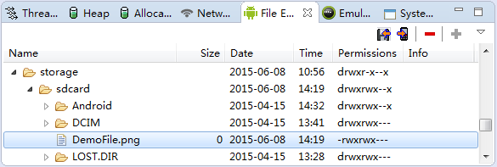
外部存储
在Eclipse中创建Android项目，实现在SD卡上创建文件的功能。

Slide 18
资源文件
1．访问res/raw目录下的原始格式文件
2．访问res/xml目录下的原始XML格式文件

Slide 19
3
数据库存储

Slide 20
主要内容
1
手动建库
2
代码建库
3
数据操作

Slide 21
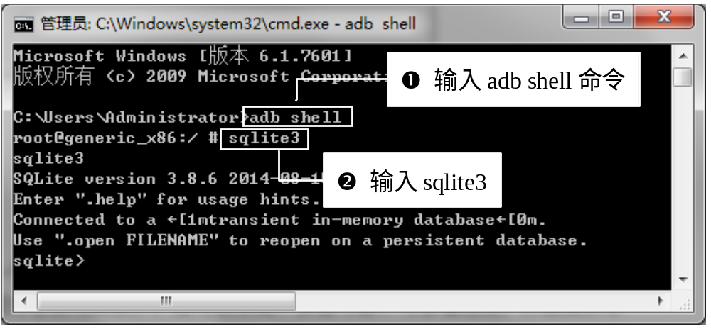
手动建库
1．启动和退出sqlite3

Slide 22
手动建库
2．建立数据库目录
在/data/data/com.mingrisoft目录下创建子目录databases，可以使用下面的命令。
mkdir /data/data/com.mingrisoft/databases

Slide 23
手动建库
3．创建/打开数据库文件
要在已经创建的/data/data/com.mingrisoft/databases目录下创建一个名称为mr的数据库，需要使用下面的两行命令。
cd /data/data/com.mingrisoft/databases
sqlite3 mr

Slide 24
手动建库
4．创建数据表
创建一个名称为user的数据表，包含3个字段，分别为id（整型的主键）、name（字符串类型，表示用户名，不允许为空）、pwd（字符串类型，表示密码）。代码如下：
create table user
(id integer primary key autoincrement,
name text not null,
pwd text);

Slide 25
手动建库
5．显示全部数据表
通过下面的代码可以显示当前数据库mr中的全部数据表。
.tables
6．查看建立表时使用的SQL命令
通过下面的代码可以查看建立表user时使用的SQL命令。
. schema

Slide 26
手动建库
7．添加数据
8．查询数据

Slide 27
手动建库
9．更新数据
update命令的基本语法格式如下：
update 表名 set 字段名=新值 where 条件

Slide 28
手动建库
10．删除数据
delete命令的基本语法格式如下：
delete from 表名 where 条件
例如，将user数据库表中id为1的用户删除，可以使用下面的代码。
delete from user where id=1;

Slide 29
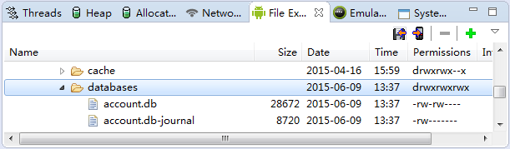
代码建库
在Eclipse中创建Android项目，实现通过代码创建个人理财通的数据库。

Slide 30
数据操作
1．添加操作
insert()方法的基本语法格式如下：
public long insert (String table, String nullColumnHack, ContentValues values)
2．更新操作
update()方法的基本语法格式如下：
update(String table, ContentValues values, String whereClause, String[] whereArgs)

Slide 31
数据操作
3．查询操作
query()方法的基本语法格式如下：
query(String table, String[] columns, String selection, String[] selectionArgs, String groupBy, String having, String orderBy, String limit)

Slide 32
Cursor类提供的常用方法
方法 | 说明
moveToFirst | 用于将指针移动到第一条记录上
moveToNext | 用于将指针移动到下一条记录上
moveToPrevious | 用于将指针移动到上一条记录上
getCount() | 用于获取集合的记录数量
getColumnIndexOrThrow() | 用于返回指定字段名称的序号，如果字段不存在，则产生异常
getColumnName() | 用于返回指定序号的字段名称
getColumnNames() | 用于返回字段称的字符串数组
getColumnIndex() | 用于根据字段名称返回序号
moveToPosition() | 用于将指针移动到指定的记录上
getPosition() | 用于返回当前指针的位置

Slide 33
数据操作
4．删除操作
delete()方法的基本语法格式如下：
delete(String table, String whereClause, String[] whereArgs)

Slide 34
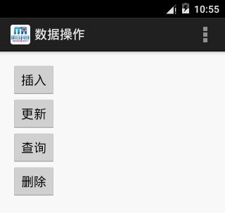
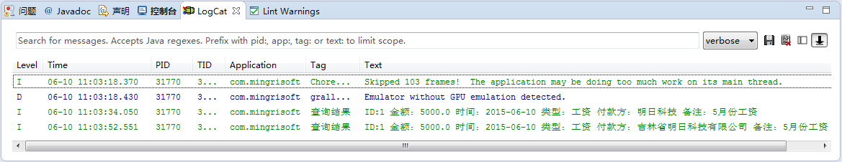
数据操作
在Eclipse中创建Android项目，实现向个人理财通的数据库中添加、删除、更新和查询收入信息。

Slide 35
4
数据共享

Slide 36
主要内容
1
Content Provider概述
2
创建数据提供者
3
使用数据提供者

Slide 37
Content Provider概述
1．数据模型
Content Provider使用基于数据库模型的简单表格来提供其中的数据，这里每行代表一条记录，每列代表特定类型和含义的数据。
_ID | NAME | NUMBER | EMAIL
001 | 张XX | 123***** | 123**@163.com
002 | 王XX | 132***** | 132**@163.com
003 | 李XX | 312***** | 312**@qq.com
004 | 赵XX | 321***** | 321**@126.com

Slide 38
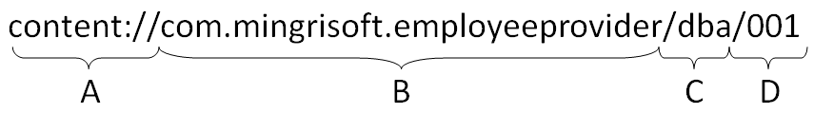
Content Provider概述
2．URI的用法
每个Content Provider提供公共的URI（使用Uri类包装）来唯一标识其数据集。管理多个数据集（多个表格）的Content Provider为每个都提供了单独的URI。所有为provider提供的URI都以“content://”作为前缀。

Slide 39
创建数据提供者
1．继承ContentProvider类
开发人员定义ContentProvider类的子类以便使用ContentResolver和Cursor类带来的便捷来共享数据。原则上，这意味着需要实现ContentProvider类定义的以下6个抽象方法：
public boolean onCreate()
public Cursor query(Uri uri, String[] projection, String selection, String[] selectionArgs, String sortOrder)
public Uri insert(Uri uri, ContentValues values)
public int update(Uri uri, ContentValues values, String selection, String[] selectionArgs)
public int delete(Uri uri, String selection, String[] selectionArgs)
public String getType(Uri uri)

Slide 40
创建数据提供者
2．声明Content Provider
<provider android:name="com.mingrisoft.EmployeeProvider"
android:authorities="com.mingrisoft.employeeprovider"
. . . />
</provider>

Slide 41
使用数据提供者
Android系统提供的常见Content Provider说明如下：
Browser：读取或修改书签、浏览历史或网络搜索。
CallLog：查看或更新通话历史；
Contacts：获取、修改或保存联系人信息；
LiveFolders：由ContentProvider提供内容的特定文件夹；
MediaStore：访问声音、视频和图片；
Setting：查看和获取蓝牙设置、铃声和其他设备偏好；
SearchRecentSuggestions：能被配置以使用查找意见provider操作；
SyncStateContract：用于使用数据数组账号关联数据的ContentProvider约束。希望使用标准方式保存数据的provider可以使用它。
UserDictionary：在可预测文本输入时，提供用户定义单词给输入法使用。应用程序和输入法能增加数据到该字典。单词能关联频率信息和本地化信息。

Slide 42
使用数据提供者
1．查询数据
开发人员需要下面3条信息才能查询Content Provider中的数据：
标识该Content Provider的URI；
需要查询的数据字段名称；
字段中数据的类型。

Slide 43
使用数据提供者
2．增加记录
3．增加新值
4．批量更新记录
5．删除记录

Slide 44
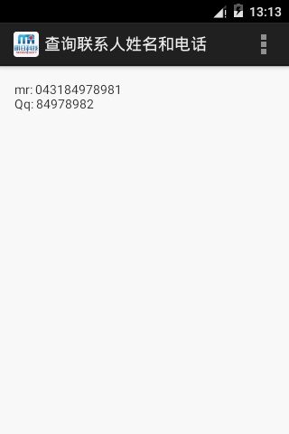
使用数据提供者
实现查询通信录中全部联系人的姓名和手机号码。

Slide 45
小结
在本章中首先介绍了Android系统中提供的最简单的永久性保存数据的方式SharedPreferences；然后介绍了直接使用文件系统保存数据的几种方法；接下来又介绍了使用SQLite进行数据库存储；最后介绍了如何使用Content Provider实现数据共享。本章的介绍的内容在实际项目开发中经常使用，希望大家认真学习，为以后进行实际项目开发打下良好的基础。

Slide 46
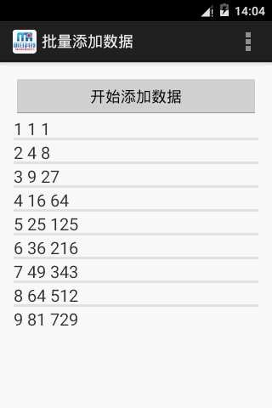
上机指导
实现向SQLite数据库中批量添加数据，并通过ListView显示添加后的数据。

Slide 47
